Slide 1
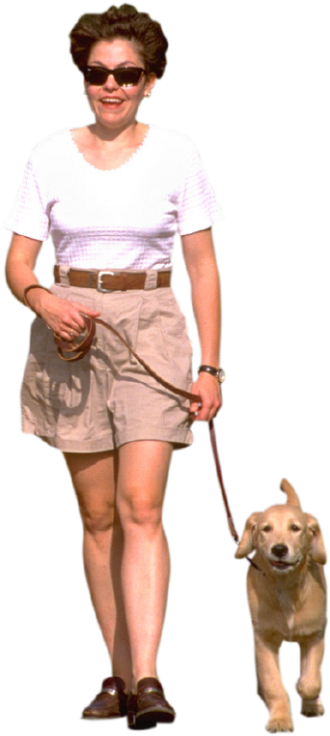
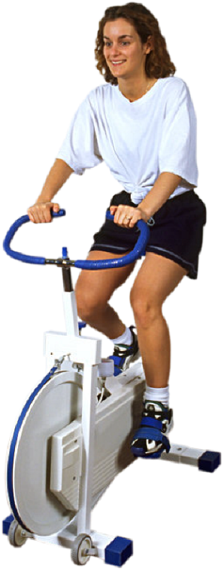
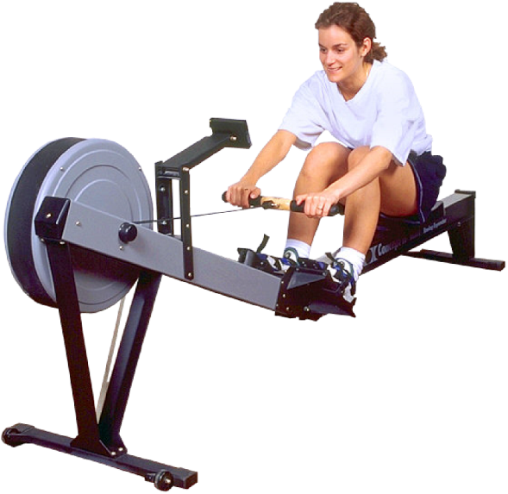

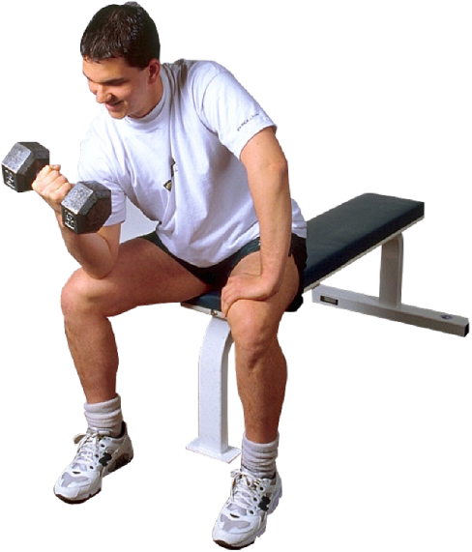


CIENCIAS DEL MOVIMIENTO HUMANO:
Terminología Fundamental
Prof. Edgar Lopategui Corsino
M.A., Fisiología del Ejercicio
Web: http://www.saludmed.com/
E-Mail: elopategui@intermetro.edu
Press PPT: http://www.saludmed.com/ejercicio/
Fisiologia_del_Ejercicio/Salud_Aplicada_al_Movimiento-Humano.html

Slide 2

BOSQUEJO
Propósito principal de la: Ponencia
Material educativo: Recursos y publicaciones
Consideraciones preliminares: Introducción
Terminología fundamental: Conceptos básicos
Enfoque de la salud pública: Prevención
Notes:
2

Slide 3
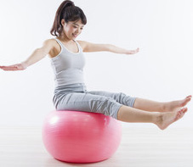
BOSQUEJO
Tratamiento moderno de enfermedades crónicas
Guías de actividad física
Comportamiento sedentario y el tiempo sentado
Ejercicio como: Medicina preventiva y terapéutica
Preguntas
Cómo contactar al deponente: Correo/Teléfono
Notes:
3

Slide 4
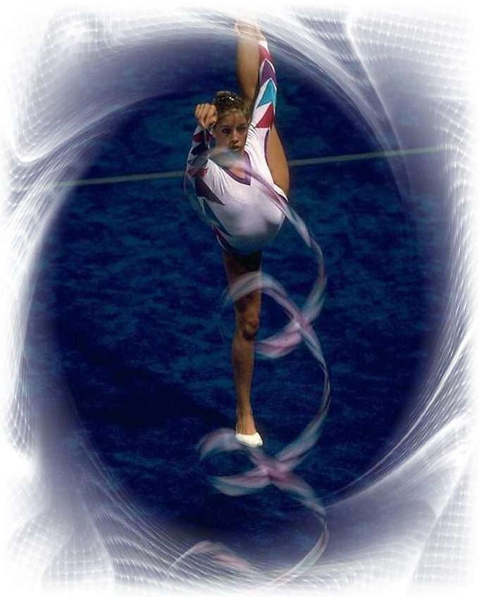
MOVIMIENTO
HUMANO
Cambio de posición, o
postura, del cuerpo como
un todo, o de sus
segmentos, en relación a
un sistema de referencia
en el ambiente físico, y
dentro de un marco de
tiempo y espacio
Notes:
4

Slide 5
MOVIMIENTO
Cualquier cambio
en la posición de
las partes
corporales,
relativo una a la otra
(Hoffman & Harris, 2013, p.7)
Notes:
5

Slide 6

TIPOS DE:
MOVIMIENTO HUMANO
Actividad física
Ejercicio
Deportes
Actividades
recreativas
activas
Notes:
6

Slide 7
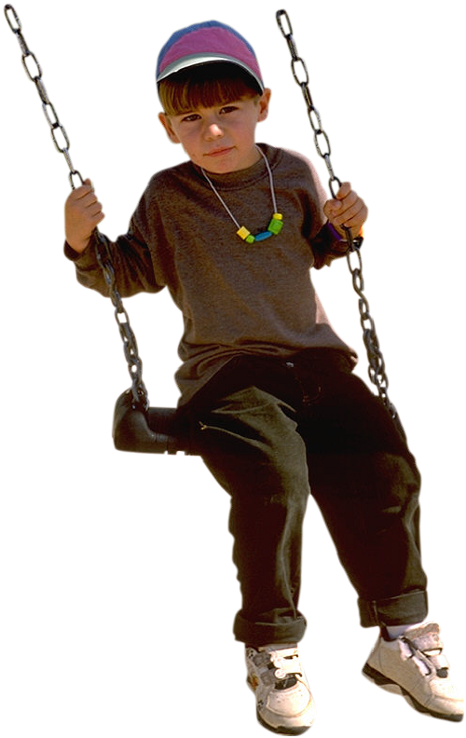
EDUCACIÓN
“Proceso formal
o informal, por el
cual se perfeccionan
las potencialidades
del educando.”
NOTA. Reproducido de: Introducción a la Educación. (p. 1), por A. Lopez Yustos, 1994, San Juan, PR: Publicaciones Puertorriqueñas, Inc.. Copyright 1994 por Publicaciones Puetrtorriqueñas.
Notes:
7

Slide 8
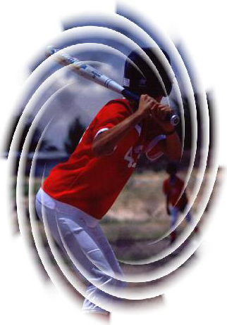
EDUCACIÓN
FÍSICA
Proceso educativo
que emplea el
movimiento humano
como medio para
lograr el desarrolllo
óptimo de la aptitud
física, mental,
emocional y social cultural
Notes:
8

Slide 9
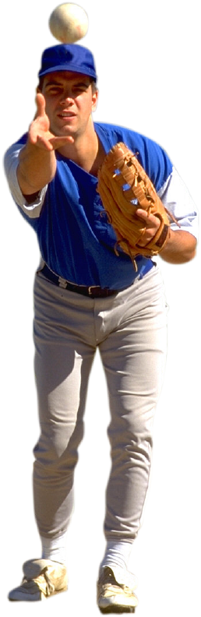
DEPORTES
Tipo de actividad física institucionalizada,
estructurada, organizada y competitiva,
con metas bien definidas y gobernada por
reglas específicas, donde se destacan
esfuerzos físicos vigorosos, el uso de
destrezas deportivas o motoras
relativamente complejas y la aplicación de
estrategias, con el fin de alcanzar un
rendimiento exitoso mediante la
superación de un adversario en
competición o la demostración de
aptitudes particulares
Notes:
9

Slide 10
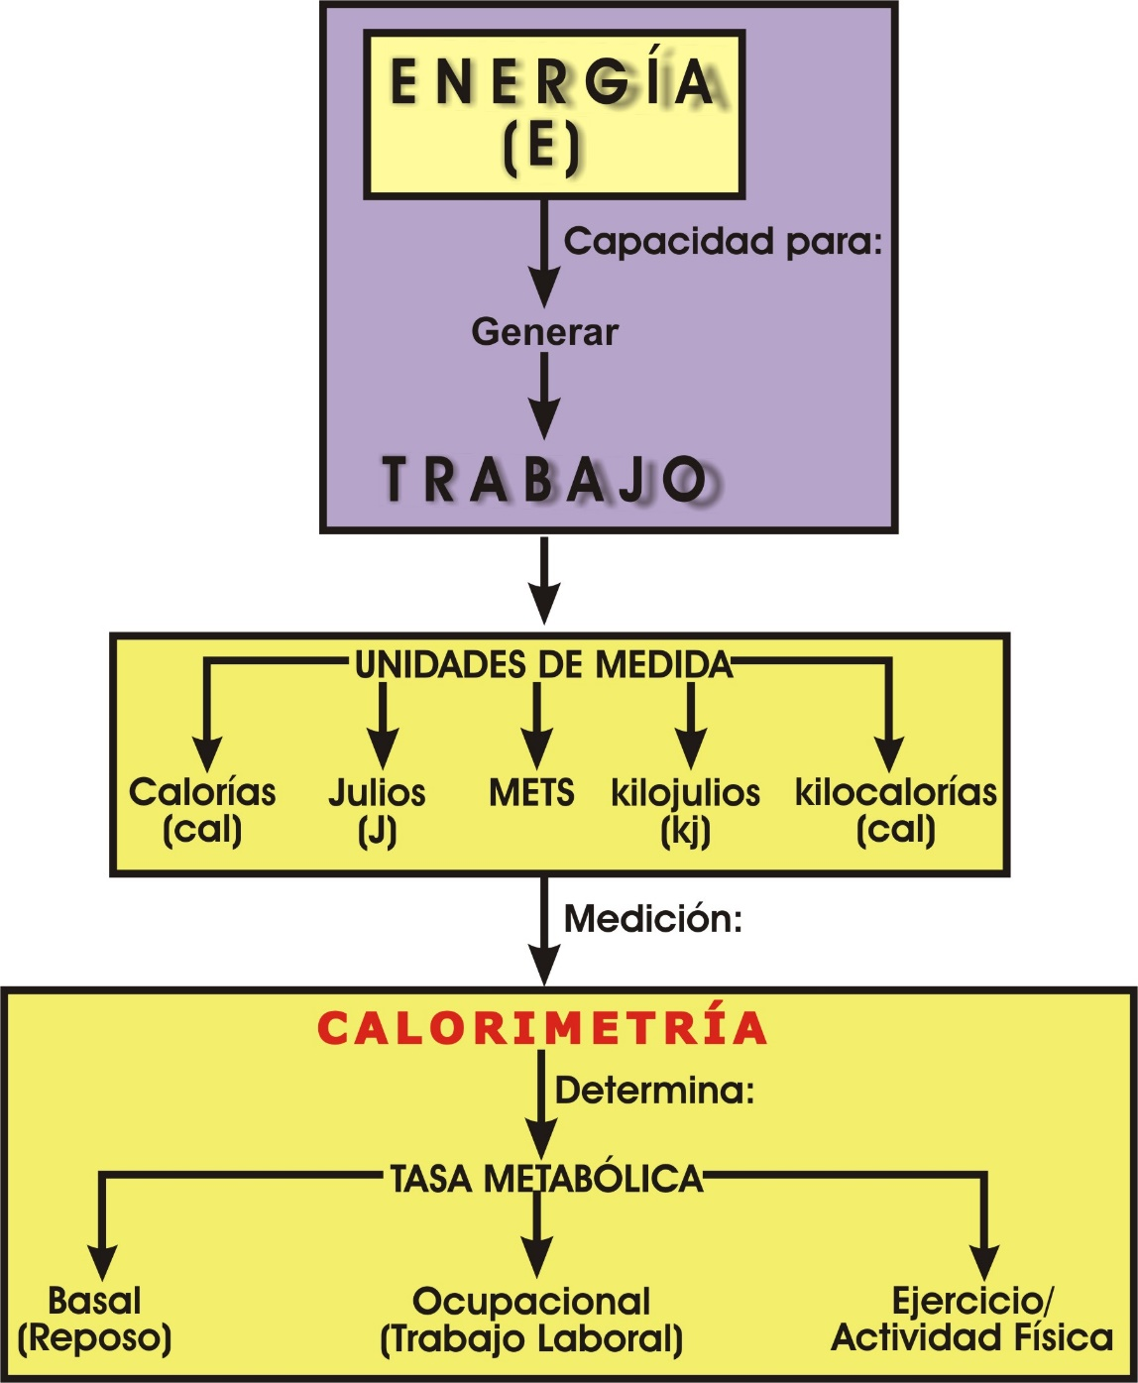
NOTA. Adaptado de: Sports and Exercise Nutrition. 5ta. ed.; (pp. 134, 184-185, 186, 190), por W. D. McArdle, F. I. Katch, & V. I. Katch, 2013, Philadelphia: Lippincott Williams & Wilkins. Copyright 2013 por Lippincott Williams & Wilkins, a Wolters Kluwer business; Fisiología del Esfuerzo y del Deporte. 5ta. ed.; (pp. 116, 130), por J. H. Wilmore, & D. L. Costill, 2004, Barcelona, España: Editorial Paidotribo. Copyright 2004 por Jack H. Wilmore y David L. Costill; Exercise Physiology: Human Bionergetics and its Applications. 2da. ed.; (pp. 16, 38-39, 46), por G. A. Brooks, T. D. Fahey, & T. P. White, 1996, Mountain View, CA: Mayfield Publishing Company. Copyright 1996 por Mayfield Publishing Company.
Notes:
10

Slide 11
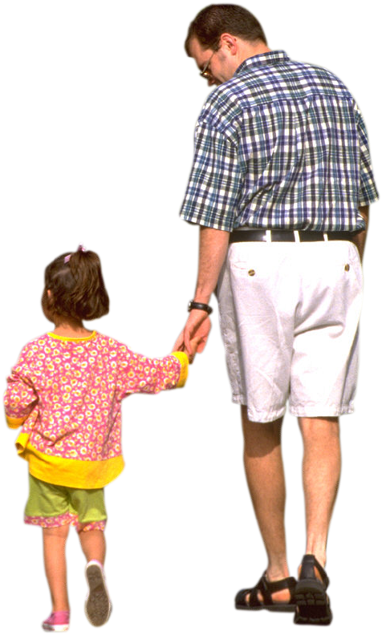
ACTIVIDAD FÍSICA
Cualquier movimiento
humano producido
por los músculos
esqueléticos, lo cual
resulta en gasto
energético
Notes:
11

Slide 12
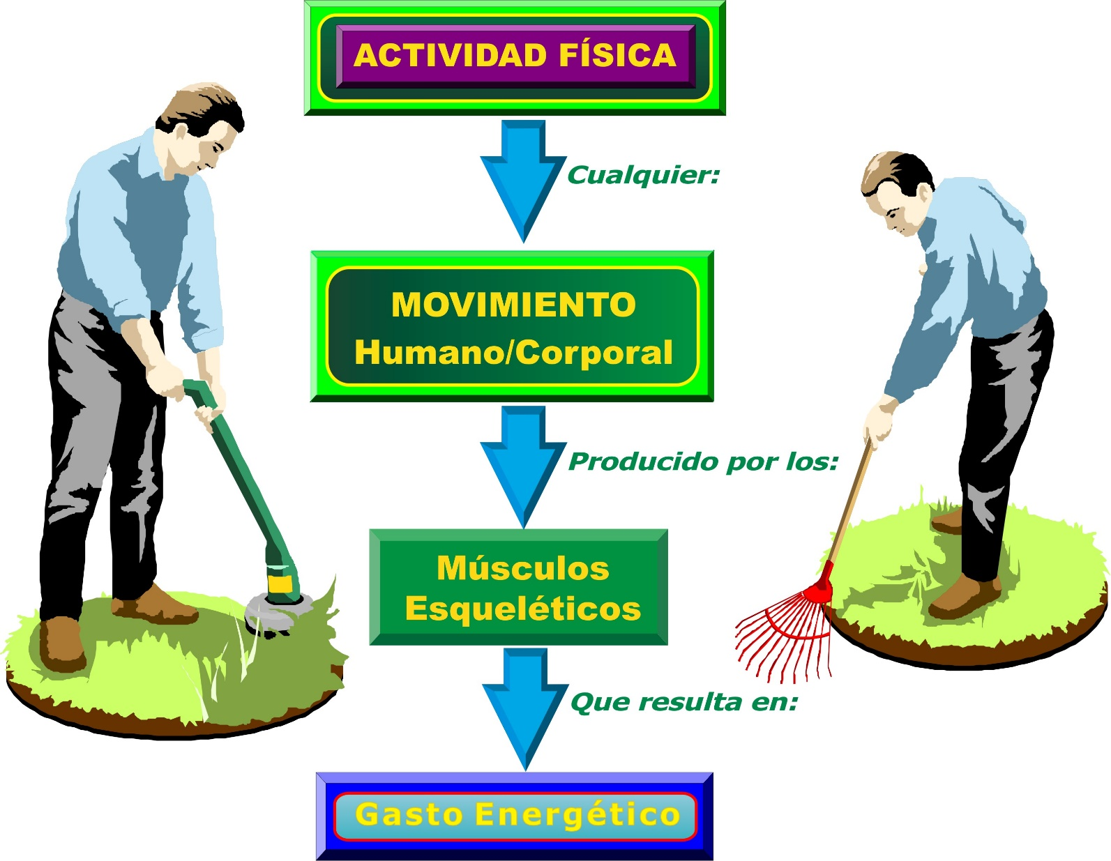
NOTA. Adaptado de: "Physical Activity, Exercise, and Physical Fitness: Definitions and Distinctions for Health-Related Research", por: C. J. Caspersen, K. E. Powell, y G. M. Christensen, 1985, Public Health Reports, 100(2), p. 126. Recuperado de http://pubmedcentralcanada.ca/pmcc/articles/PMC1424733/pdf/pubhealthrep00100-0016.pdf
Notes:
12

Slide 13

ACTIVIDAD FÍSICA
La energía requerida para
ejecutar cualquier tipo de
movimiento físico,
específicamente cuando
el organismo human no
se encuentra sentado o
o recostado
NOTA. Adaptado de: Health & Welness. 12th ed., (p. 151), por G. E. Gordon & E. Golanty, 2016, Burlington, MA: Jones & Bartlett Learning. Copyright 2016 por: Jones & Bartlett Learning, LLC, an Ascend Learning Company
Notes:
13

Slide 14
ACTIVIDAD FÍSICA
La energía requerida para
ejecutar cualquier tipo de
movimiento físico,
específicamente cuando
el organismo human no
se encuentra sentado o
o recostado
NOTA. Adaptado de: Health & Welness. 12th ed., (p. 151), por G. E. Gordon & E. Golanty, 2016, Burlington, MA: Jones & Bartlett Learning. Copyright 2016 por: Jones & Bartlett Learning, LLC, an Ascend Learning Company
Notes:
14

Slide 15
ACTIVIDAD FÍSICA
Movimientos
voluntarios
intencionales,
dirigidos hacia el
logro de una meta
identificable
(Reproducido de Newell, K.M. (1990a). Physical activity, knowledge types, and degree programs. Quest, 42, 243-268.
Notes:
15

Slide 16
ACTIVIDAD FÍSICA
Todo aquel movimiento,
caracterizado por ser
intencional, voluntario,
y dirigido hacia un
propósito definido, es decir,
el logro de una meta
identificable
(Reproducido de Hoffman & Harris, 2013, p.7)
Notes:
16

Slide 17
ACTIVIDAD FÍSICA
Movimiento voluntario, el cual
se realiza de for forma
intencional, con el fin de
alcanzar una meta específica
en el deporte, ejercicio, o en
cualquiel otro escenario de
experiencia
(Reproducido de Hoffman & Harris, 2013, p.8)
Notes:
17

Slide 18

LA ACTIVIDAD FÍSICA OCURRE BAJO
LOS SIGUIENTES CONTEXTOS:
Tareas regulares en el hogar:
Lavando el piso, jardinería, cuidando los niños
Movimientos realizados en el trabajo:
Caminar del escritorio al elevador, como mozo en un restaurant, trabajo de construcción y otros
Actividades recreativas:
Bailar, caminando, jugando tenis de campo
Ejecutorias basadas en destrezas:
Entrenamiento físico-deportivo
NOTA. Reproducido de: Health & Welness. 12th ed., (p. 151), por G. E. Gordon & E. Golanty, 2016, Burlington, MA: Jones & Bartlett Learning. Copyright 2016 por: Jones & Bartlett Learning, LLC, an Ascend Learning Company
Notes:
18

Slide 19
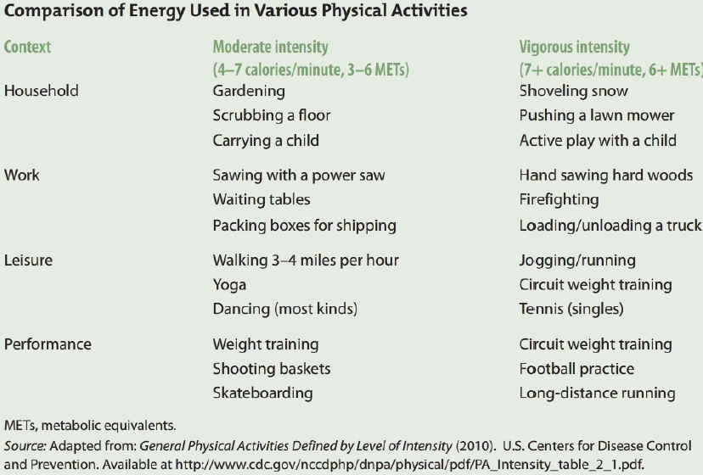
LA ACTIVIDAD FÍSICA OCURRE BAJO LOS SIGUIENTES CONTEXTOS
NOTA. Reproducido de: Health & Welness. 12th ed., (p. 151), por G. E. Gordon & E. Golanty, 2016, Burlington, MA: Jones & Bartlett Learning. Copyright 2016 por: Jones & Bartlett Learning, LLC, an Ascend Learning Company
Notes:
19

Slide 20

LA ACTIVIDAD FÍSICA SE PUEDE MEDIR EN TÉRMINOS DE:
Calorías usadas por minuto:
Una caloría puede proveer energía hasta aproximadamente 25 pasos de caminata
Equivalencias metabólicas (METs) :
Aproximadamente, 1 MET equivale a 1.2 calorías
Nivel de actividad física (PAL) :
Es una medida de la cantidad de energía gastada por día y sobre aquella requerida para el metabolismo basal o en reposo
NOTA. Reproducido de: Health & Welness. 12th ed., (pp. 152, 574), por G. E. Gordon & E. Golanty, 2016, Burlington, MA: Jones & Bartlett Learning. Copyright 2016 por: Jones & Bartlett Learning, LLC, an Ascend Learning Company
Notes:
20

Slide 21
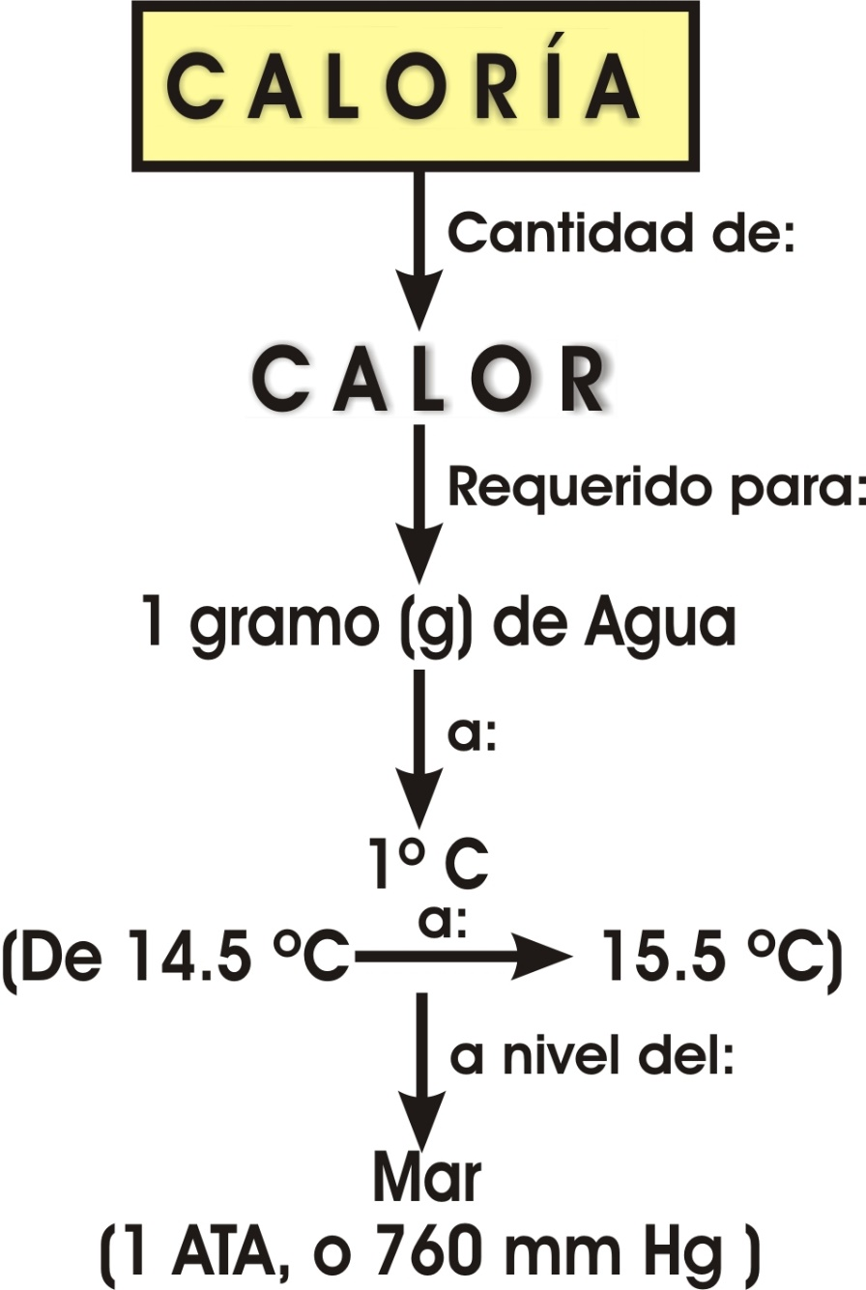
NOTA. Adaptado de: Exercise Physiology Integrating Theory and Application. (p. 54), por W. J. Kraemer, S. J. Fleck, y M. R. Deschenes, 2012, Philadelphia: Lippincott Williams & Wilkins. Copyright 2012 por: Lippincott Williams & Wilkins, a Wolte Kluwer business. Sports and Exercise Nutrition. 4ta.. ed.; (p. 184), por W. D. McArdle, F. I. Katch, & V. I. Katch, 2013, Philadelphia: Lippincott Williams & Wilkins. Copyright 2013 por Lippincott Williams & Wilkins, a Wolters Kluwer business; Fisiología del Esfuerzo y del Deporte. 5ta. ed.; (p. 116,), por J. H. Wilmore, & D. L. Costill, 2004, Barcelona, España: Editorial Paidotribo. Copyright 2004 por Jack H. Wilmore y David L. Costill.
Notes:
21

Slide 22
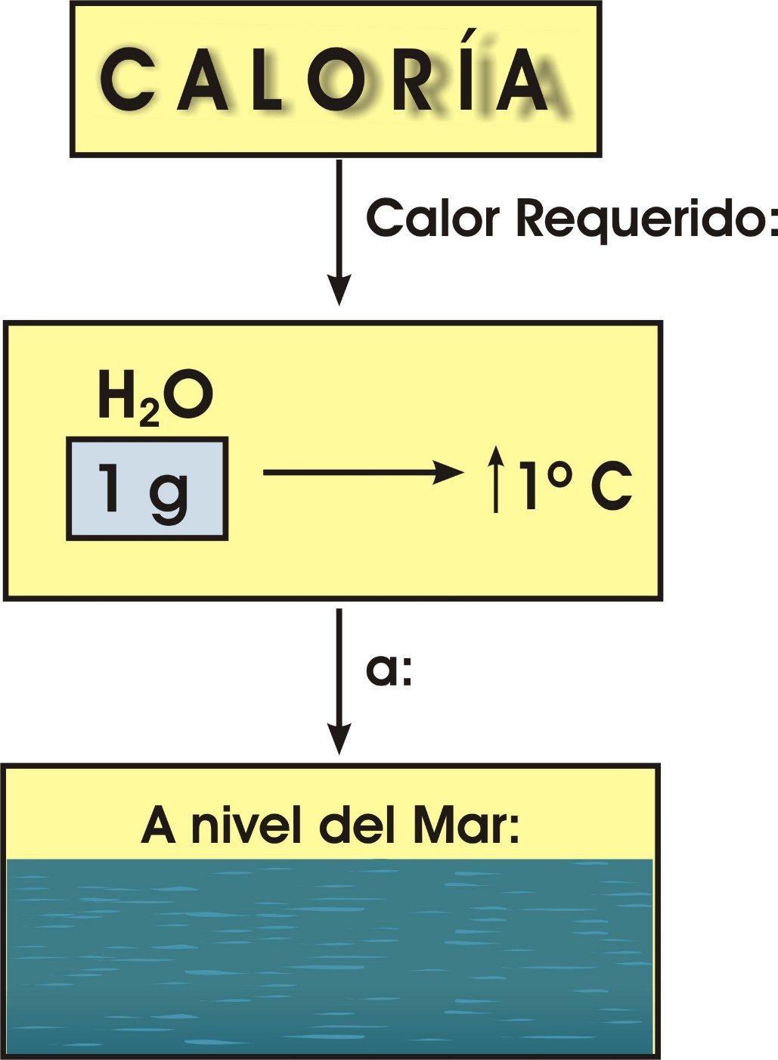
NOTA. Adaptado de: Exercise Physiology Integrating Theory and Application. (p. 54), por W. J. Kraemer, S. J. Fleck, y M. R. Deschenes, 2012, Philadelphia: Lippincott Williams & Wilkins. Copyright 2012 por: Lippincott Williams & Wilkins, a Wolte Kluwer business. Sports and Exercise Nutrition. 4ta.. ed.; (p. 184), por W. D. McArdle, F. I. Katch, & V. I. Katch, 2013, Philadelphia: Lippincott Williams & Wilkins. Copyright 2013 por Lippincott Williams & Wilkins, a Wolters Kluwer business; Fisiología del Esfuerzo y del Deporte. 5ta. ed.; (p. 116,), por J. H. Wilmore, & D. L. Costill, 2004, Barcelona, España: Editorial Paidotribo. Copyright 2004 por Jack H. Wilmore y David L. Costill.
Notes:
22

Slide 23
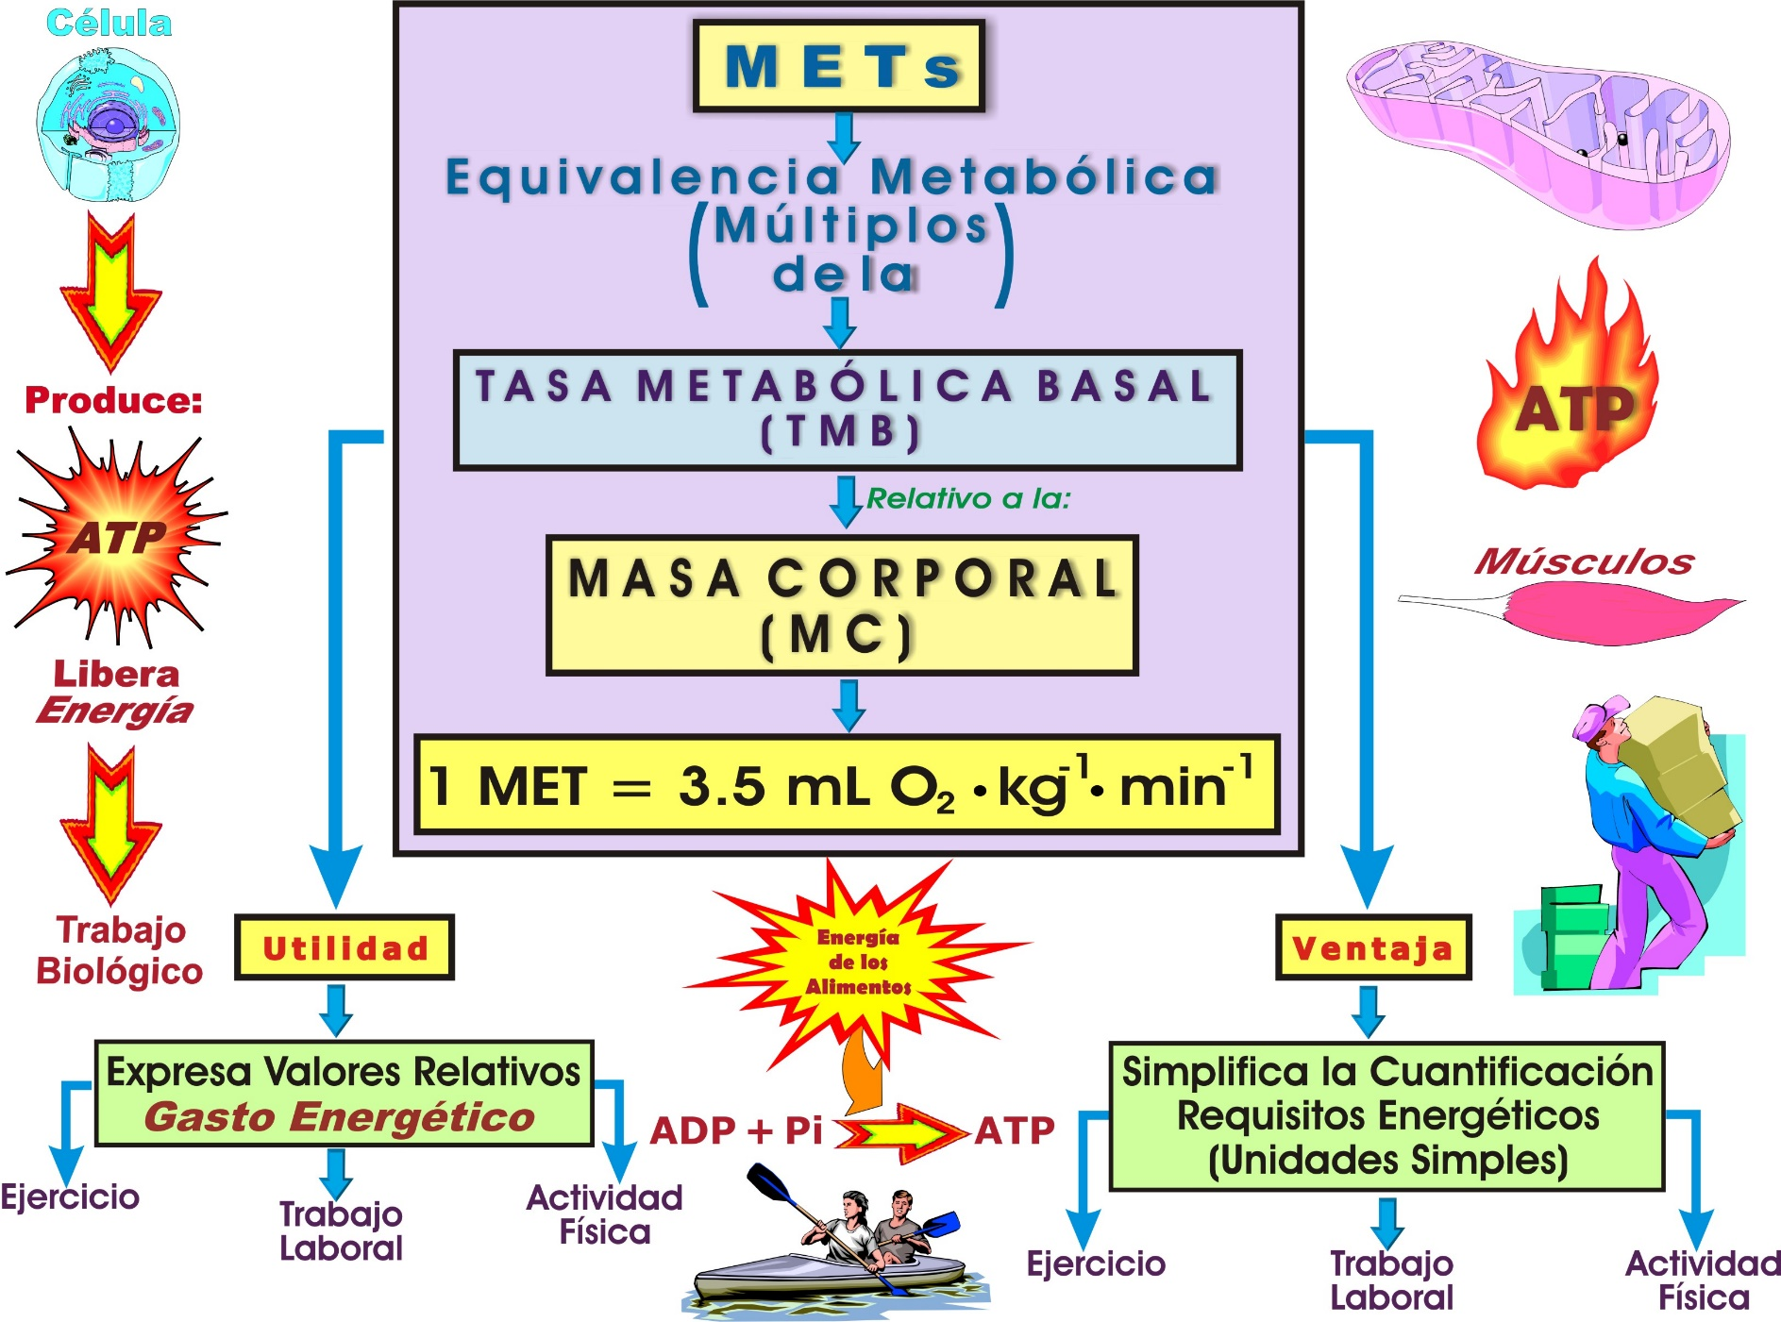
Notes:
23

Slide 24

NIVEL DE
ACTIVIDAD FÍSICA (PAL)
Representa la cantidad de
expendio energético por
día, sobre aquella energía
requerida para mantener
la actividad de la tasa
metabólica basal (en
reposo)
NOTA. Adaptado de: Health & Welness. 12th ed., (pp. 152, 574), por G. E. Gordon & E. Golanty, 2016, Burlington, MA: Jones & Bartlett Learning. Copyright 2016 por: Jones & Bartlett Learning, LLC, an Ascend Learning Company
Notes:
24

Slide 25
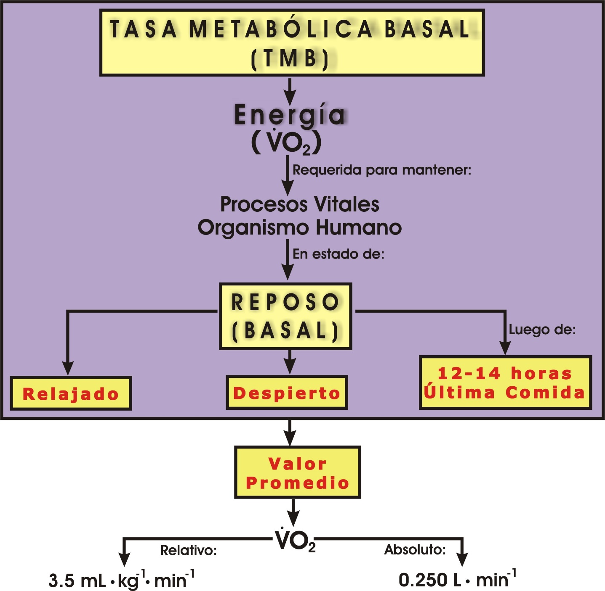
NOTA. Adaptado de: Exercise Physiology Integrating Theory and Application. (pp. 56, 341), por W. J. Kraemer, S. J. Fleck, y M. R. Deschenes, 2012, Philadelphia: Lippincott Williams & Wilkins. Copyright 2012 por: Lippincott Williams & Wilkins, a Wolte Kluwer business. Sports and Exercise Nutrition. 4ta.. ed.; (pp. 199-201), por W. D. McArdle, F. I. Katch, & V. I. Katch, 2013, Philadelphia: Lippincott Williams & Wilkins. Copyright 2013 por Lippincott Williams & Wilkins, a Wolters Kluwer business; Fisiología del Esfuerzo y del Deporte. 5ta. ed.; (p. 138,), por J. H. Wilmore, & D. L. Costill, 2004, Barcelona, España: Editorial Paidotribo. Copyright 2004 por Jack H. Wilmore y David L. Costill.
Notes:
25

Slide 26
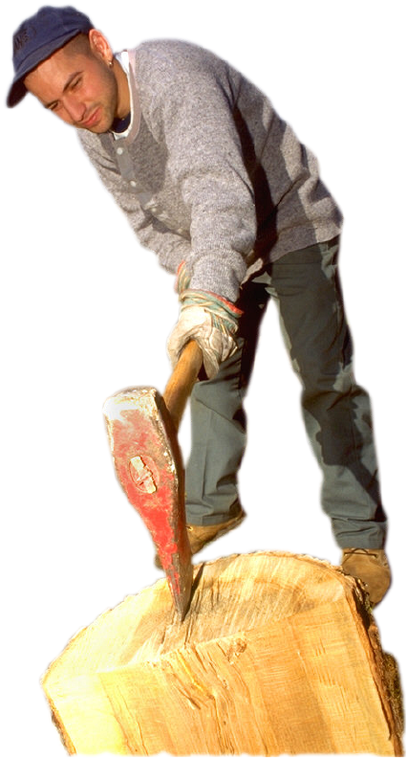
NEAT
Las siglas, del ingles,
significan:
Nonexercise Activity
Thermogenesis, que
en español sería:
Termogénesis de las
Actividades No
Asociadas al Ejercicio
NOTA. Información de: "NEAT – non-exercise activity thermogenesis – egocentric & geocentric environmental factors vs. biological regulation", por: J. A. Levine, & C. M. Kotz, 2005, Acta Physiologica Scandinavica, 184(4), 309-318. Recuperado de la base de datos de EBSCOhost (Academic Search Premier)
Notes:
26

Slide 27
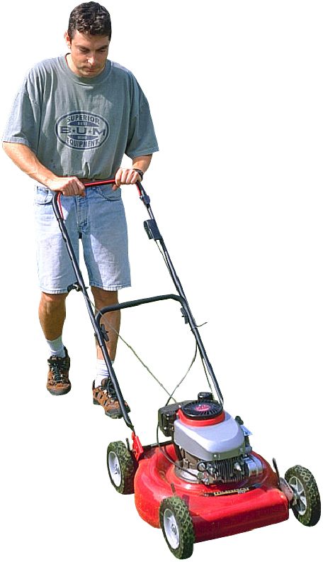
NEAT
Aquellas
actividades
que no pertenecen
al grupo de
ejercicios o físicos
o deportes
NOTA. Información de: "NEAT – non-exercise activity thermogenesis – egocentric & geocentric environmental factors vs. biological regulation", por: J. A. Levine, & C. M. Kotz, 2005, Acta Physiologica Scandinavica, 184(4), 309-318. Recuperado de la base de datos de EBSCOhost (Academic Search Premier)
Notes:
27

Slide 28

Nonexercise Activity Thermogenesis: NEAT
Termogénesis de las Actividades no Asociadas con el Ejercicio Físico:
Importancia:
Costo metabólico de algunas actividades NEAT:
Son suficientes para asistir en las medidas preventivas, y terapéuticas, para el problema de la obesidad:
NOTA. Información de: " Compendium of physical activities: an update of activity codes and MET intensities ", por: B. E. Ainsworth,, W. L.Haskell,, M. C.Whitt,, M. L. Irwin,, A. M. Swartz,, S. J., Strath, W. L., O'Brien, D. R. Jr, Bassett, K. H. Schmitz,, P. O. Emplaincourt,, D. R. Jr, Jacobs, & A. S. Leon, 2000, Medicine & Science in Sports & Exercise, 32(9 Suppl), S498-S504. Recuperado de http://ocw.um.es/cc.-de-la-salud/alimentacion-y-nutricion-actuales/otros-recursos-1/or-f-003.pdf
Notes:
28

Slide 29

NIVELES DE
ACTIVIDAD FÍSICA
Sedentario – PAL menor que 1.4:
La cantidad diaria de energía generada para el mantenimiento de toda forma de movimiento, es menos de 1.4 veces la energía generada por el metabolism basal
Moderado – PAL entre 1.4 y 1.7:
Vigoroso – PAL mayor que 1.7:
NOTA. Reproducido de: Health & Welness. 12th ed., (p. 152), por G. E. Gordon & E. Golanty, 2016, Burlington, MA: Jones & Bartlett Learning. Copyright 2016 por: Jones & Bartlett Learning, LLC, an Ascend Learning Company
Notes:
29

Slide 30
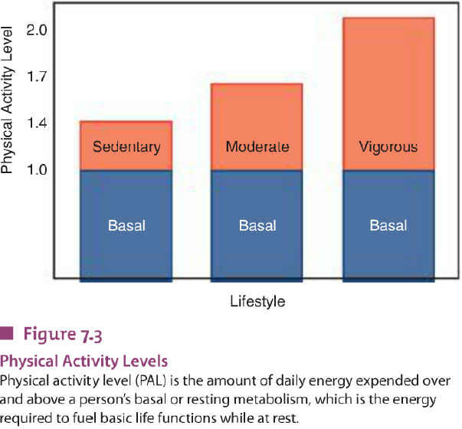
NOTA. Reproducido de: Health & Welness. 12th ed., (pp. 152, 574), por G. E. Gordon & E. Golanty, 2016, Burlington, MA: Jones & Bartlett Learning. Copyright 2016 por: Jones & Bartlett Learning, LLC, an Ascend Learning Company
Notes:
30

Slide 31

EJERCICIO
Cualquier movimiento
humano previamente
organizado y planificado
que involucre grandes o
pequeños grupos
musculares e impliquen
un gasto energético
dirigido a unos
propósitos especiales
NOTA. Adaptado de: ACSM, 2006, p. 3; Caspersen, Powel & Christensen, 1985; Kent, 1998, pp. 176-177.
Notes:
31

Slide 32
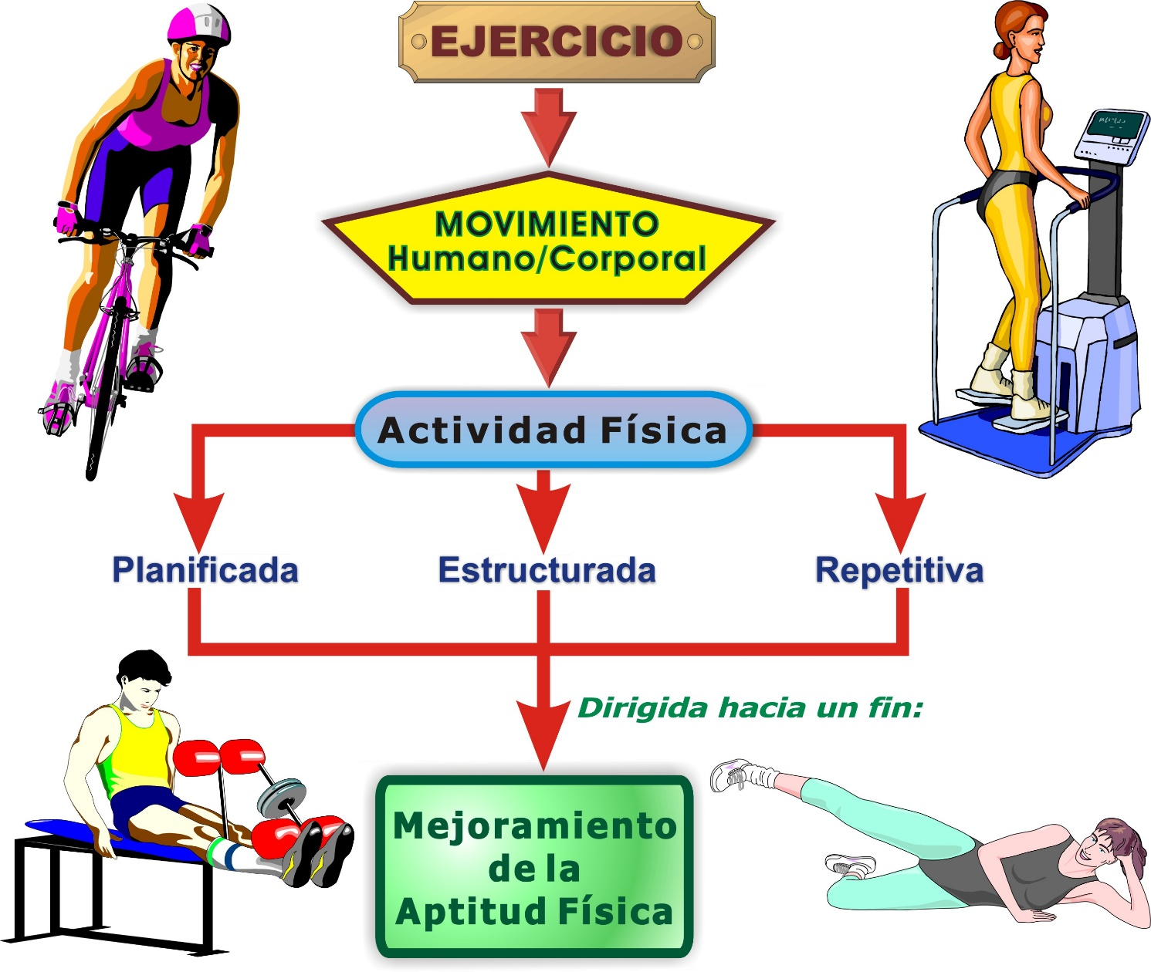
NOTA. Adaptado de: "Physical Activity, Exercise, and Physical Fitness: Definitions and Distinctions for Health-Related Research", por: C. J. Caspersen, K. E. Powell, y G. M. Christensen, 1985, Public Health Reports, 100(2), p. 128. Recuperado de http://pubmedcentralcanada.ca/pmcc/articles/PMC1424733/pdf/pubhealthrep00100-0016.pdf
Notes:
32

Slide 33
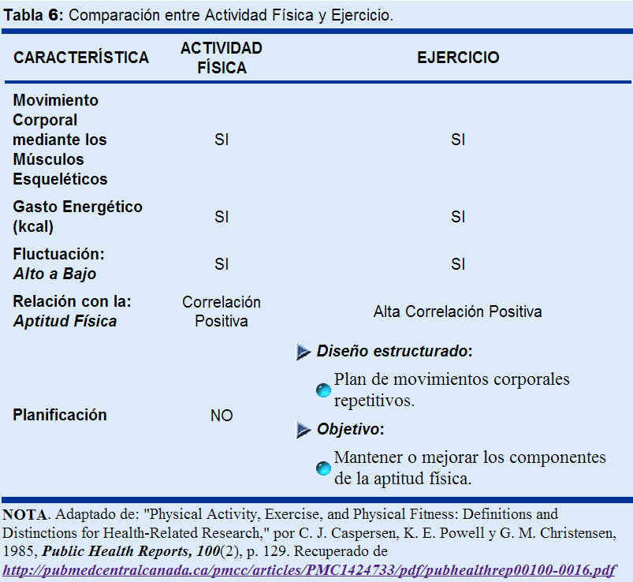
Notes:
33

Slide 34

EJERCICIO
TERAPÉUTICO
La planificación e
implementación de
movimientos corporales
dirigidos al tratamiento
crónico (rehabilitación)
de traumas
oseo-musculares o
incapacidades físicas
NOTA. Adaptado de: Therapeutic Exercise: Foundations and Techniques. 6ta. ed.; (p. 2), por C. Kisner, & L. A. Colby, 2012, Philadelphia, PA: F. A. Davis Company. Copyright 2012 por F. A. Company.
.
Notes:
34

Slide 35
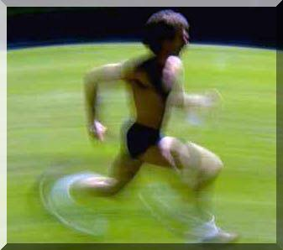
ESTILOS DE VIDA ACTIVOS
Evitar conductas de riesgo
Ejercicios y Actividad Física
Prevención de enfermedades y muerte prematura
Notes:
35

Slide 36
GRACIAS
Notes:
36

Slide 37
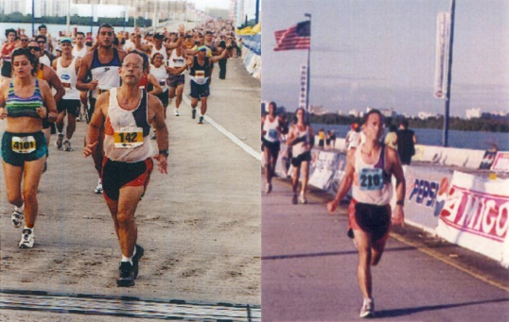
¿PREGUNTAS?
Notes:
37

Slide 38
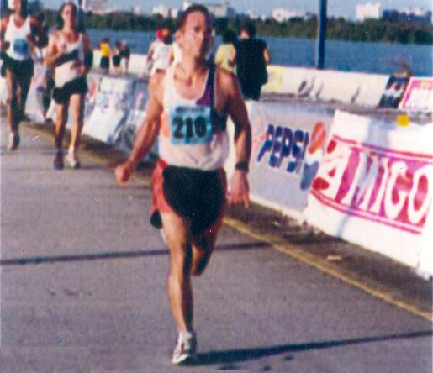
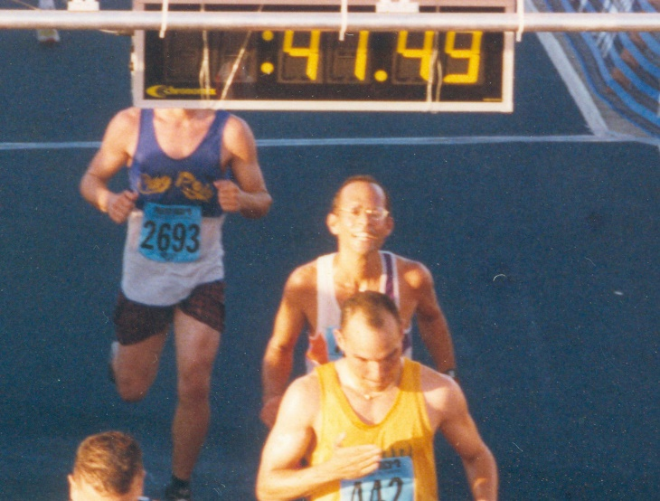
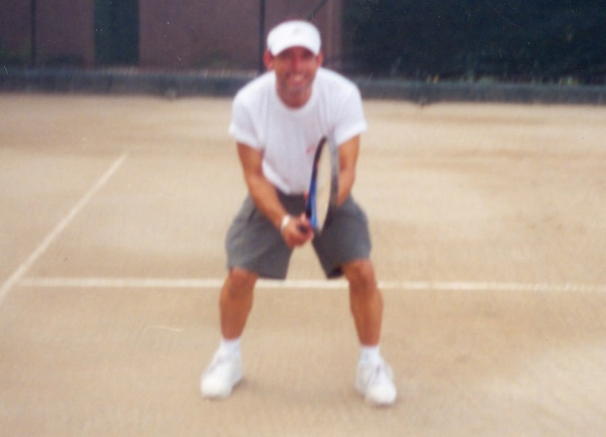
CONTACTO:
Correo electrónico:
elopategui@intermetro.edu
Dirección y Teléfono:
Universidad Interamericana de Puerto Rico
Recinto Metropolitano
Tel: 787-250-1912, X2286, 2245
Página Web:
www.saludmed.com
Notes:
38

